Slide 1
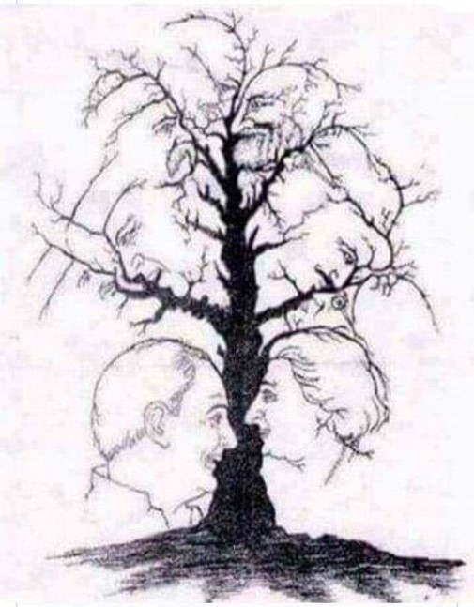

Slide 2

Het is stil

Slide 3
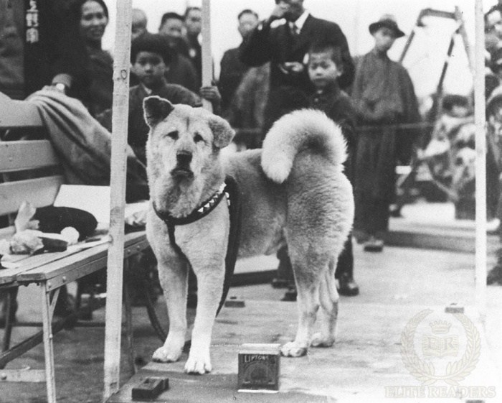
Maar de Heer spreekt

Slide 4
Op zo veel manieren
Bijbellezen
Tekst of lied
Beelden
Dromen en visioenen
Gedachten en indrukken
Gods hoorbare stem
Door anderen
Gebeurtenissen

Slide 5

Dus luister

Slide 6
En onderzoek
“Eli zei: ‘Hij is de HEER. Laat hij doen wat hij het beste vindt.’”
Openbaring
Interpretatie
Toepassing

Slide 7

Want God vult onze stilte

